Slide 1
第三章 影像品質的改善與回復

Slide 2
內容
3.1 前言
3.2 平滑法和統計上的意義
3.3 中值法和其電路設計
3.4 中央加權中值法
3.5 柱狀圖等化法
3.6 模糊中值法
3.7 頻率域濾波器設計

Slide 3
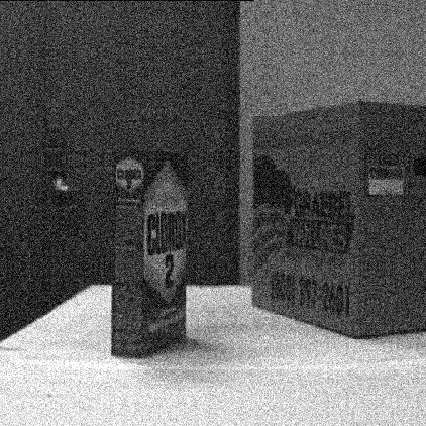
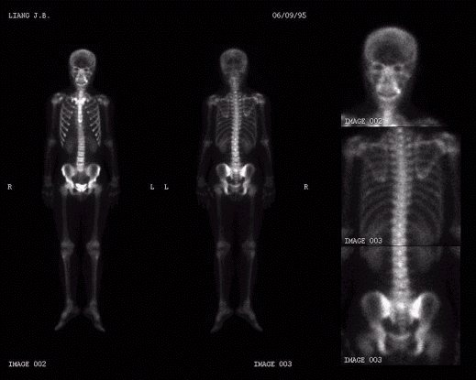
3.1 前言
本章主要針對在雜訊(Noise)的干擾或灰階分佈太集中的影響下，如何盡可能恢復原影像的品質。
圖3.1.1 受雜訊干擾的影像
圖3.1.2 某些灰階分布太集中的影像

Slide 4
3.2 平滑法和統計上的根據
利用將灰階值平均(Averaging)，將雜訊的影響淡化。
以迴積(Convolution)的方式完成計算。
面罩(Mask)放在3×3子影像上，用反應值(Response)取代中心點。
(2+1+2+3+20+2+2+1+3)/9
疑似雜訊
圖3.2.1 3×3 子影像
圖3.2.2 平滑法的面罩
圖3.2.2.1 經平滑法作用於
中心點後的子影像

Slide 5
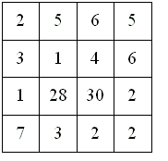
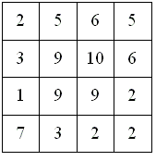
範例1：給一如下的4×4子影像，利用平滑法去除雜訊後，所得的影像為何？
解答：
進行平滑動作，得影像如下
平滑過的灰階值有經過四捨五入。
解答完畢

Slide 6
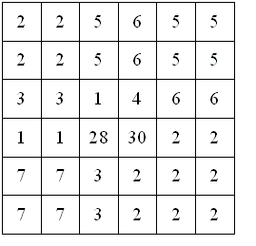
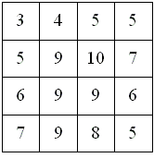
範例2：如何針對邊緣像素進行平滑法的雜訊去除？
解答：
將邊緣像素複製一次，原影像被放大成如下6×6影像：
經平滑動作後， 可得下列結果：
解答完畢

Slide 7
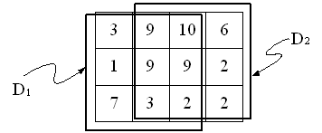

範例3：如何降低(Reduce)相鄰兩個平滑運算的計算量？
解答：
下列3×2視窗是重覆的：
為了降低計算量， 在第一個平滑運算中可以被保留下來，以便在第二個平滑運算時繼續使用。
解答完畢

Slide 8
定理3.2.1. 平滑法作用到影像後，的確可將原影像的標準差予以有效降低。(詳見本書證明)
假設 ，並假設
則得到 ，也就是
Y的平均值為
Y的變異數為
(2.2.1)
在上述的特殊分布假設下，平滑法的標準差為單一像素的標準差之1/3。

Slide 9
若面罩變大，標準差將下降；計算量也會增大，且有模糊(Blurred)現象。

Slide 10
3.3 中值法和其電路設計
利用排序後的中值，去除雜訊的干擾。
中值法常以3×3、5×5或7×7的面罩，以迴積的方式完成。
和周圍鄰居之灰階值相比
，仍視為雜訊。
中值法有效去除
雜訊干擾。
圖3.3.1 一個平滑法
不適合的例子
圖3.3.1.1 經平滑法作用於
中心點後的子影像
圖3.3.1.2 經中值法作用於
中心點後的子影像

Slide 11
範例2：給一如下的4×4子影像，灰階值255為脈衝雜訊 (Impulsive Noise)
1. 請用平滑法及中值法去除雜訊。
2. 哪個方法較佳？
18 | 12 | 18 | 12
12 | 225 | 225 | 15
15 | 225 | 18 | 12
18 | 15 | 12 | 18

Slide 12
解答：
(a)平滑法
(18+12+18+12+225+225+15+225+18)/9=85.3
(12+225+225+15+225+18+18+15+12)/9=85
(12+18+12+225+225+15+225+18+12)/9=84.6
(225+225+15+225+18+12+15+12+18)/9=85
(b)中值法
12, 12, 15, 18, 18, 18, 225, 225, 225
12, 12, 15, 15, 18, 18, 225, 225, 225
12, 12, 12, 15, 18, 18, 225, 225, 225
12, 12, 15, 15, 18, 18, 225, 225, 225
18 | 12 | 18 | 12
12 | 85 | 85 | 15
15 | 85 | 85 | 12
18 | 15 | 12 | 18
18 | 12 | 18 | 12
12 | 18 | 18 | 15
15 | 18 | 18 | 12
18 | 15 | 12 | 18
2. (a) 中值法結果較佳。
(b) 使用平滑法的均化效果有限，灰階值85很容易被視為 雜訊，但中值法就可以將雜訊去除。
解答完畢

Slide 13
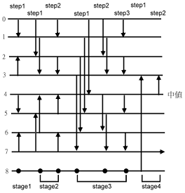
Bitonic數列
為一Bitonic數列
若
➔
圖3.3.3 中值濾波器網路

Slide 14



範例3：針對圖3.3.3的中值濾波器網路設計，可否給一個示意圖以便更明白其設計的原理？
解答：
當完成圖2.3.3中的第一階段(Stage 1)後，編號0~7的 八筆資料會變成
大
大
大
大
小
小
小
小
完成第二階段的第一步(Step 1)後，根據Bitonic數列的特性，這八筆資料會變成
大
大
大
大
小
小
小
小
完成第二階段的第二步後，八筆資料會變成

Slide 15
以上資料愈在高處的值越大。完成下一步後，八筆 資料會變成
當完成第三階段的最後一步後，八筆資料會變成
此時，輸入的前八筆資料已排序好。我們留下中 間的兩段資料和編號8的資料再經過二次比較就得 到中間的值了。
解答完畢

Slide 16
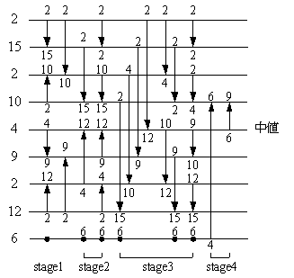
範例4：以本小節範例1中的3×3子影像為例，依照列優先(Row Major)的掃瞄次序，我們將得的數列安放在圖2.3.3中的中值濾波器之輸入端，請列出各步驟執行完後的模擬結果。
解答：
所得到的反應值為6。
上述的中值濾波器兼具平行(Parallel)和管道式(Pipelined)的功能。
解答完畢

Slide 17
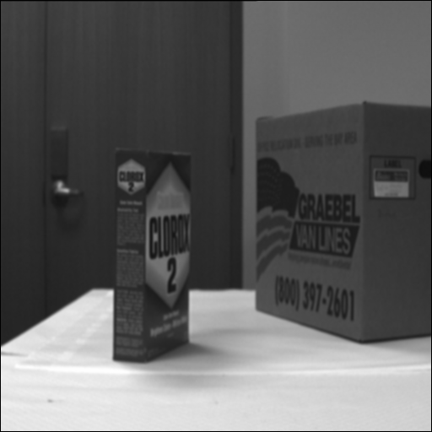

圖3.2.3
圖3.1.1平滑法
的效果
圖3.3.2
圖3.1.1中值法
的效果
圖3.1.1 受雜訊干擾的影像

Slide 18
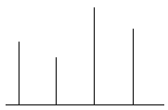
範例5：Windyga的快速雜訊去除法。
解答：
植基於波峰-波谷的觀念。S₂=min{S₁,S₃}，故進行下面 波谷運算：
S₃
S₄
S₁
S₂
t₁
t₁+1
t₁+2
t₁+3

Slide 19
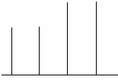
接下來，S₃=max{S₂, S₄}，故進行下面波峰運算：
圖2.3.4 Windyga雜訊去除法
上面所述雖是針對一維的情形，讀者不難將其擴充至 二維的影像上。
解答完畢

Slide 20

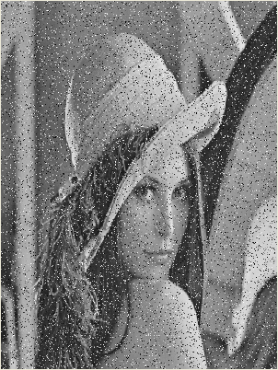
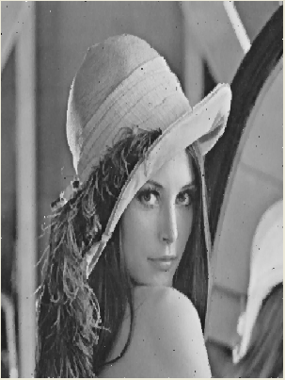
(a) 原始Lena影像
(b) 加入15%脈衝雜訊
(c) 利用Windyga法去雜訊

Slide 21
3.4 中央加權中值法
去雜訊外，保留細紋理。
將中間的值複製W次，利用新的中值取代中心點。
1, 2, 2, 2, 3, 3, 100, 100, 100
圖3.4.2.1
中值法造成線段的中斷
1,2,2,2,3,3,100,100,100,100,100,100,100
圖3.4.2 例子
圖3.4.2.2
中央加權中值法，若W=5，
線段不會中斷

Slide 22
範例1：給一個5×5的子影像，若利用中央加權中值法去除雜訊，請
問子影像中的中央像素需要重覆幾次？
解答：
得W>16。
解答完畢

Slide 23
範例2：若將範例1中的5×5改成7×7，則中央像素需要重複幾次呢？
解答：
可得到W>36，所以中央像素需被重複37次。
解答完畢
範例3：給一個k × k的子影像，如何決定中央加權中值法的W值？
解答：
利用 ，可推得 。
最小的W 值可選
k | (k-1)² | W=(k-1)²+1
3 | 4 | 5
5 | 16 | 17
7 | 36 | 37
9 | 64 | 65
解答完畢

Slide 24
3.5 柱狀圖等化法
圖3.5.1 灰階分布柱狀圖
圖3.5.2 均勻分布柱狀圖
灰階分佈太集中於[a, b]區之間。
找出 f 使得分佈能轉成均勻分佈。

Slide 25
離散頻率總和不變原理
G(q)為均勻分佈，其各個的機率值 為 ， 表影像的大小。
找出 f 使得 f(p)=q 的關係可被確定。

Slide 26
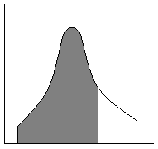
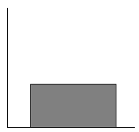
下面的示意圖很適合用來解釋上面這個等式。
H(P)
G(q)
面積
相等
解答完畢

Slide 27
部份重疊柱狀圖等化法
將原先影像切割成許多長條型的子影像。
每一個子影像仍用柱狀圖平均法處理完後，移動子影像一半的水平距離。
繼續使用柱狀圖均等法，直到所有的子影像和部分重疊的子影像全部處理完。
圖3.5.4 重疊式區域柱狀圖平均法

Slide 28
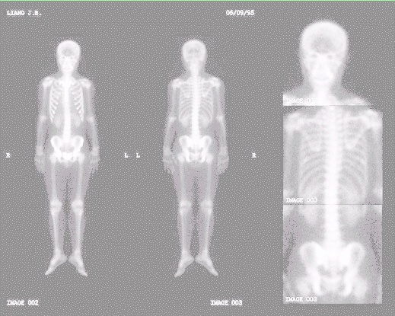

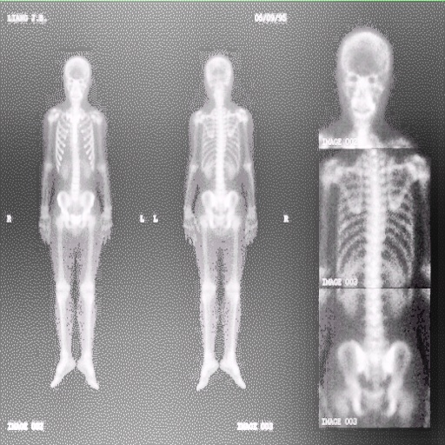
圖3.5.3 經柱狀圖等 化法改良後的效果
圖3.1.2 灰階分布
太集中的影像
圖3.5.5 經部份重疊柱狀圖平均法改善效果

Slide 29
3.6 模糊中值法
採用多層中值法(Multilevel Median Method)為基礎，配合模糊隸屬函數(Fuzzy Membership Function)以改善影像品質。
給一3×3視窗如圖所示：
圖3.6.1 3×3視窗

Slide 30
有些線段並不是真實的邊線，將假線段(False Line)的情形納入考慮；並以信用度(Credibility)的模糊概念來表達中值與集合內元素的差異合成。
若信用度太低，有可能是假線段或雜訊。

Slide 31
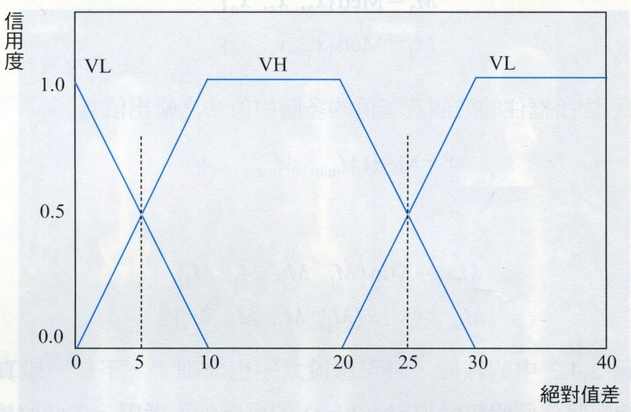
令 代表 有關的三個像素
代表 與 中的像素值的差
此時我們再將計算出來的 代入圖2.6.2中以找出對應的信用度
圖3.6.2

Slide 32
假設已算出所有的 ，則模糊中值法所得的結果為：

Slide 33
3.7 頻率域濾波器設計
F
F’
I
FT
S(u,v)
IFT
I’
低通濾波器：
低通巴特沃斯濾波器：
高通巴特沃斯濾波器：
圖2.7.1 和 關係

Slide 34
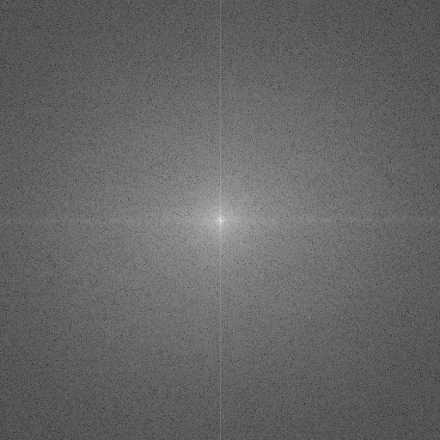
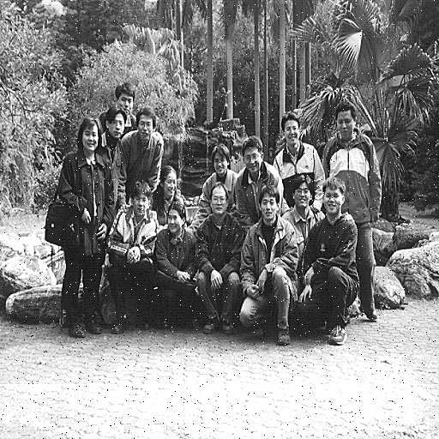
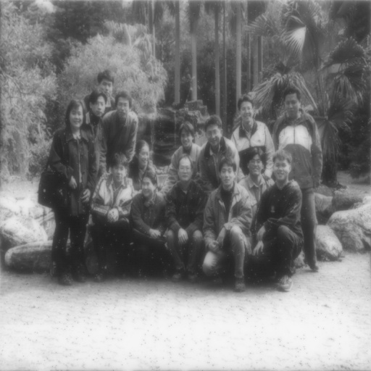
圖3.7.2(a) n=3和r₀=200得到的傅利葉頻譜圖
圖3.6.3 輸入影像 I
圖3.7.2(b) 得到的影像 I’

